Slide 1
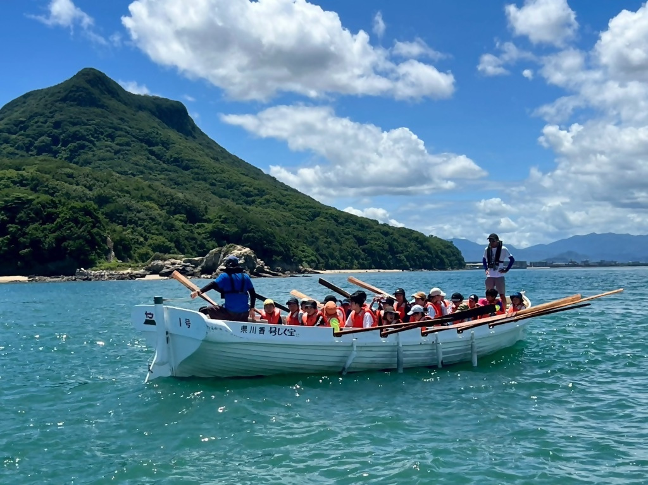
カッター活動
屋島少年自然の家
4月～11月限定

Slide 2
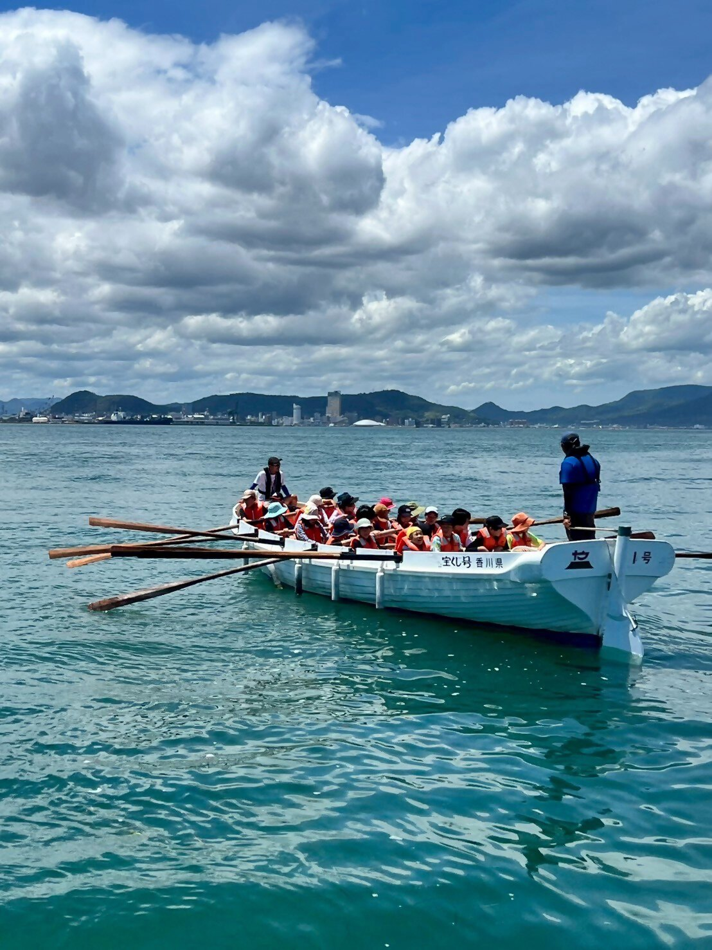
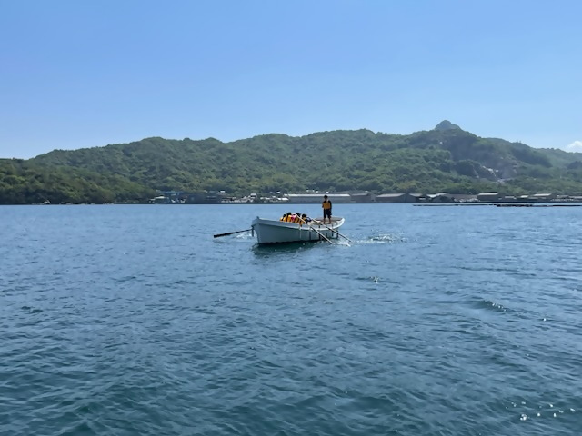
所要時間
１時間１５分または2時間30分

Slide 3
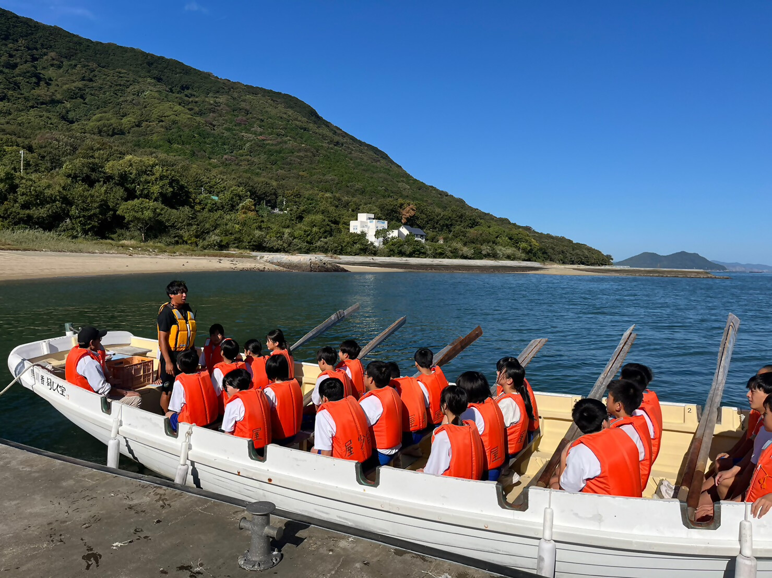
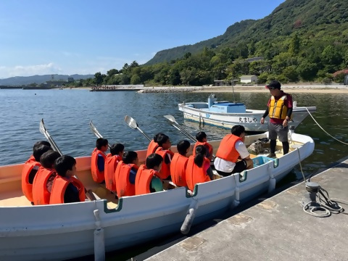
活動人数
 |  | 中学生 | 高校生以上
９ｍ艇 （1号艇、3号艇） | 生徒（人） | 20～27 | 12～25
 | 引率者（人） | １ | １
７ｍ艇 （2号艇） | 生徒（人） | 12～17 | ８～16
 | 引率者（人） | １ | １
中学生の場合、71人が一度に活動できる最大数です。
引率者が2人以上となる場合、2人目からは生徒として数えます。
９ｍ艇 ７ｍ艇

Slide 4
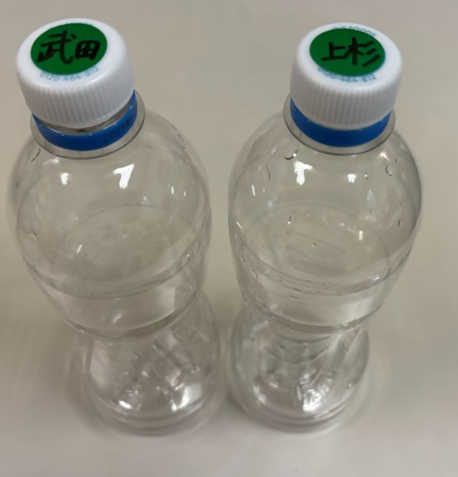
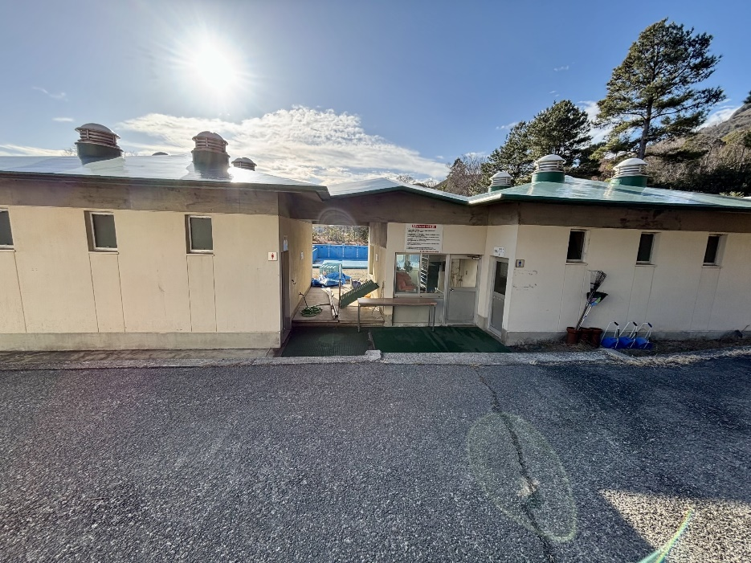
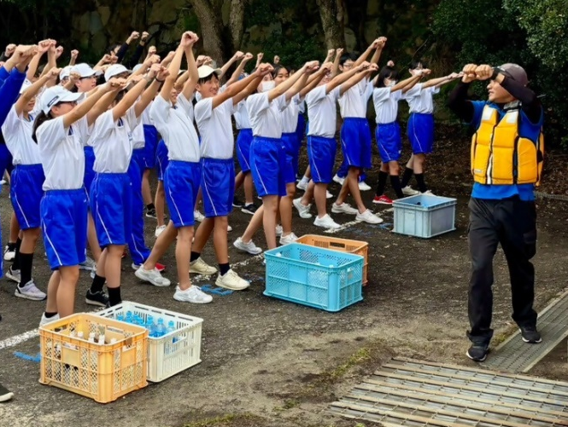
準備物
体操服等動きやすい服装
ウォーターシューズまたは古靴
※サンダル等肌が露出する靴は不可
靴下
帽子
飲料（ペットボトルの場合６～１０月は未開封のもの２本）
タオル（必要であれば）
合羽（雨の場合）
カッター乗船者名簿（引率者）
必要のない荷物は、プール棟更衣室に置いてください。

Slide 5

準備物（ペットボトルについて）
各船ごとに、ペットボトルを集めて船に乗せます。すぐに名前がわかるように、シールを貼ったり、ラベルをつけたりして準備をしてください。
注：濡れたペットボトルは、名前が書きづらくなるので、ご
注意ください。

Slide 6
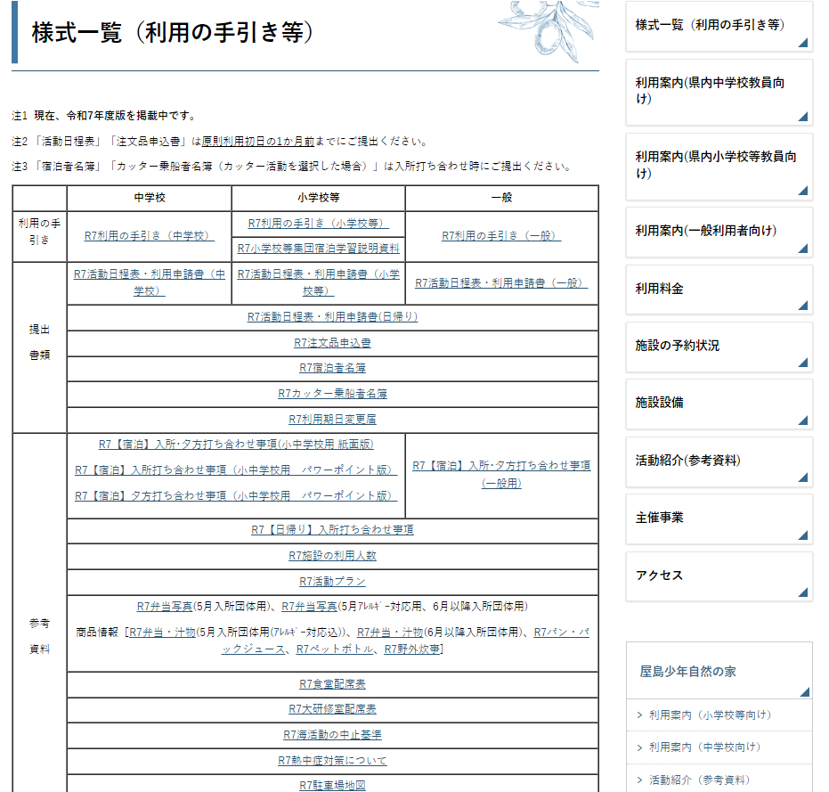
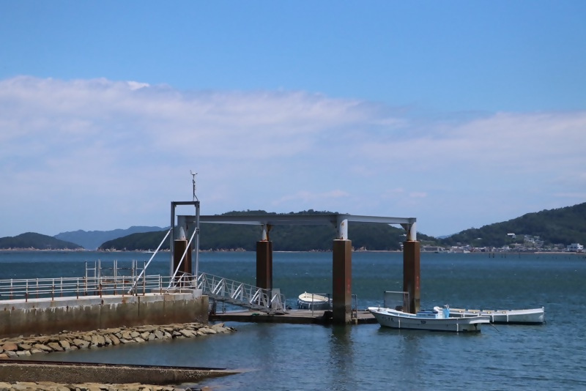
事前打ち合わせ
・活動30分前に団体責任者、また管理職の方は、活動場所に来てください。当日の気象情報を計測し、実施の有無をお伝えします。
詳しくは、ホームページより「海活動の中止基準」をご覧ください。

Slide 7
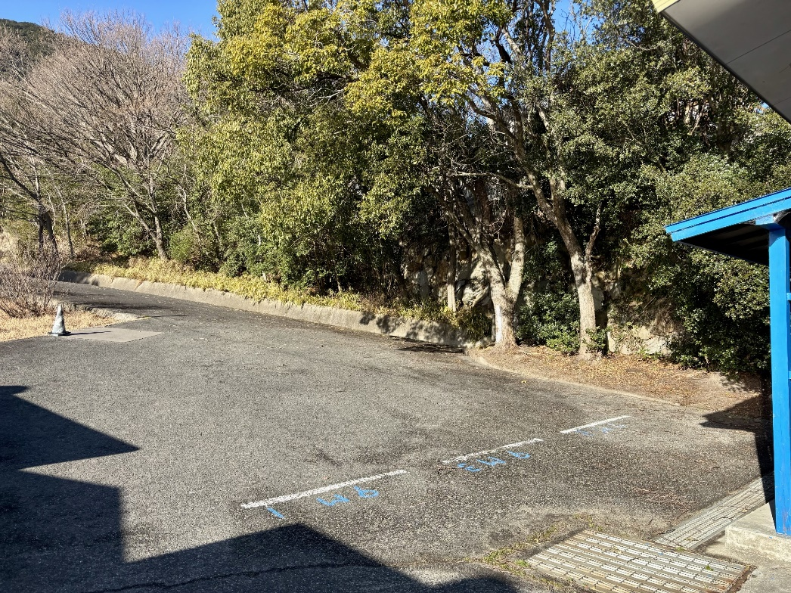
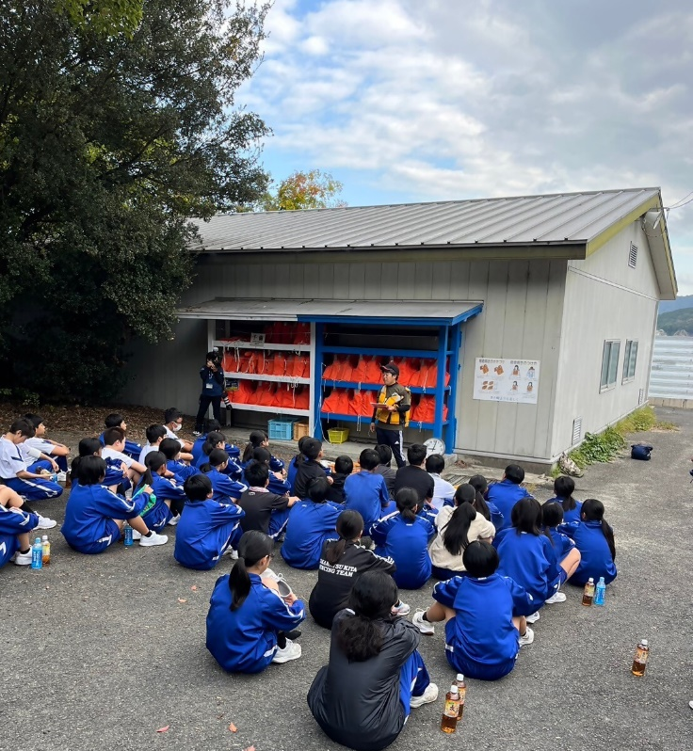

活動の様子①
艇庫前（ライフジャケット置き場）に集合し、説明を受けます。
（集合前に飲料の配布は済ませておいてください。）
各船ごとに、背の高い順で並んでください。
座席を指導員が決めます。
出航するとトイレに行けないので、済ませておいてください。
水分補給をこまめに少しずつするなどの工夫も必要です。

Slide 8
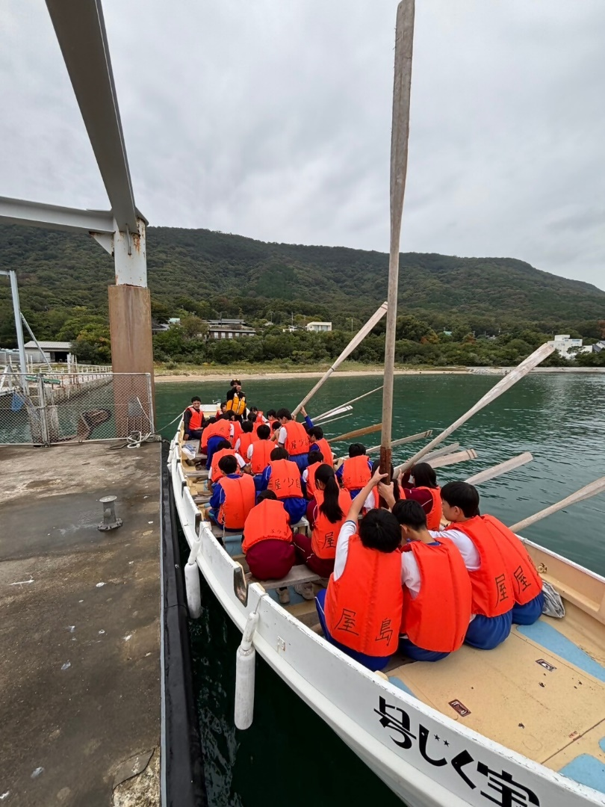
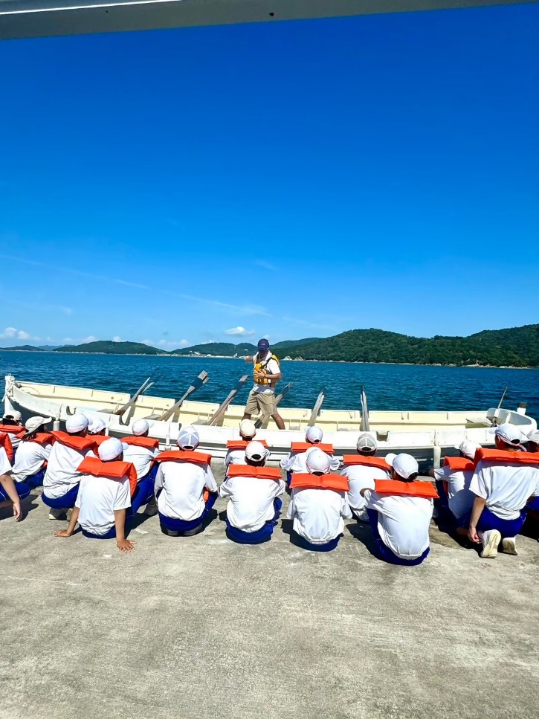
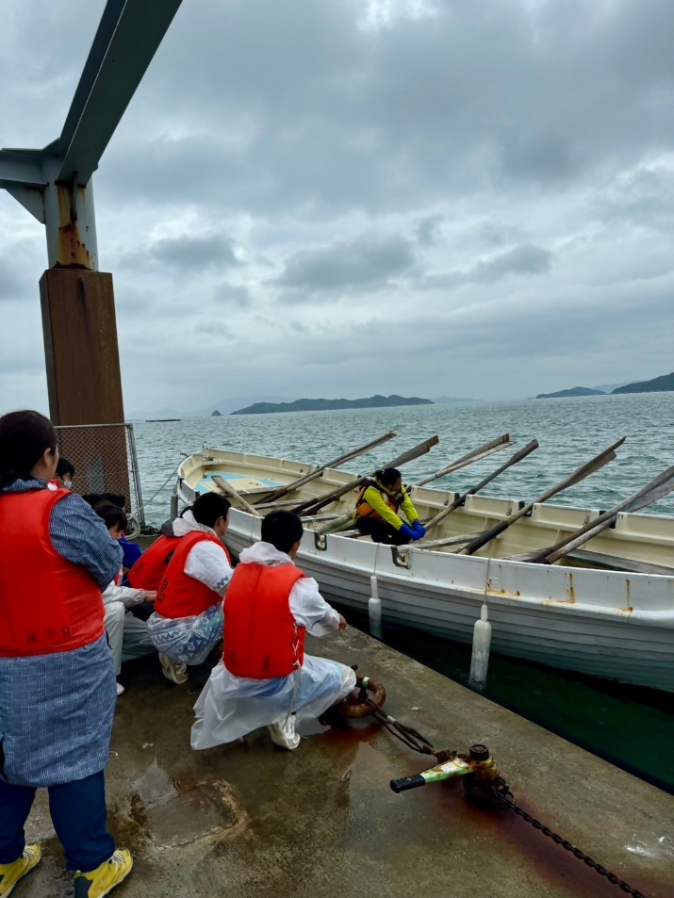
活動の様子②
・浮き桟橋に移動し、漕ぎ方や注意点についての説明を受けます。

Slide 9
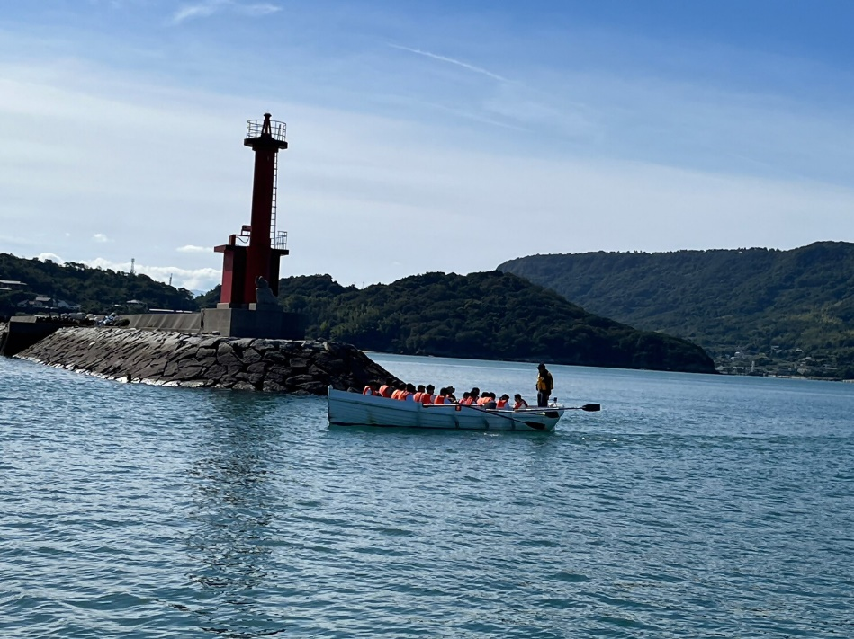
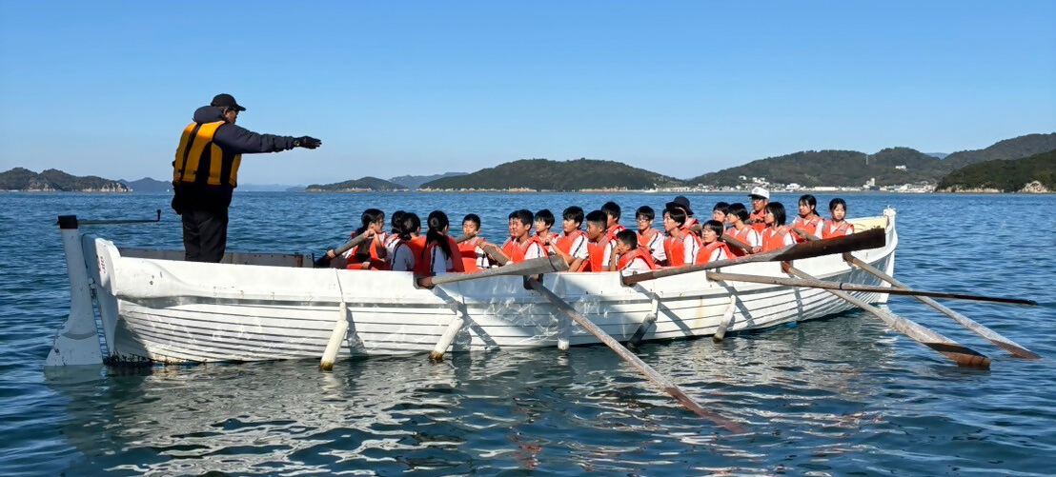
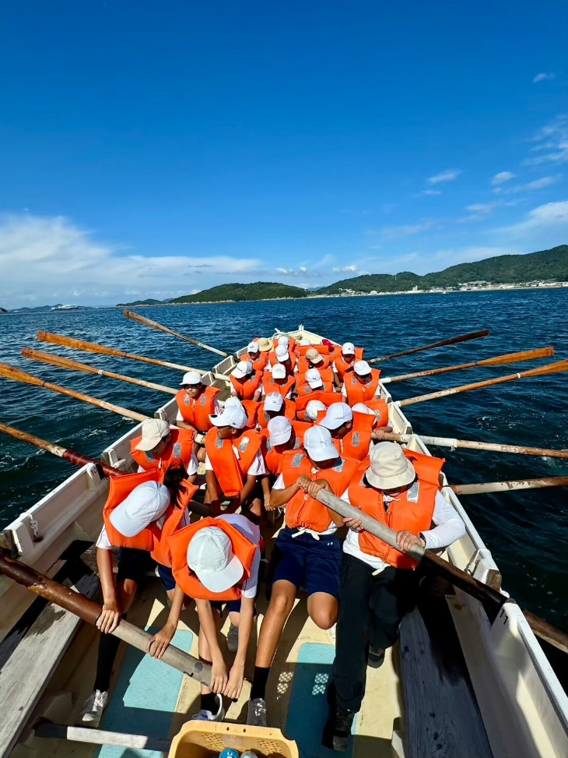
活動の様子③
協力し、カッターを漕ぎ出します。
（コースは天候、活動時間によって変更します。）

Slide 10
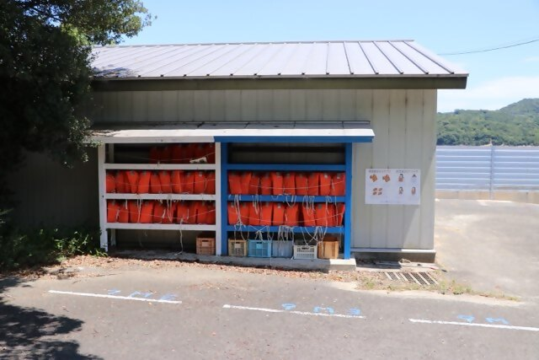
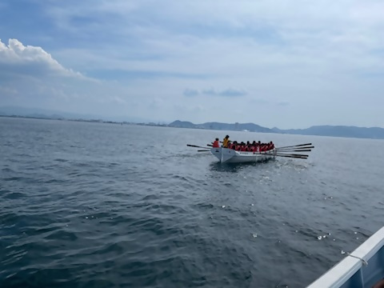
活動の様子④
カッター到着後、ライフジャケットの片付けをお願いします。
（当所の職員はつきませんので、団体責任者のもと、整理整頓をお願いします。ライフジャケットのチャックを閉めて片付けてください）
更衣室より荷物を取り、次の活動に移ってください。
（当所の職員はカッター片付けのため、終わりの会等には参加できません。）
詳しくは、カッター活動紙面版の資料をご覧ください。

Slide 11
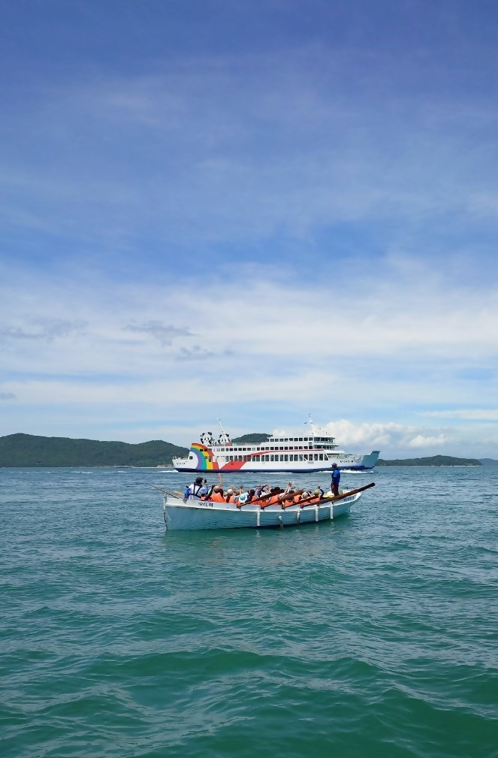
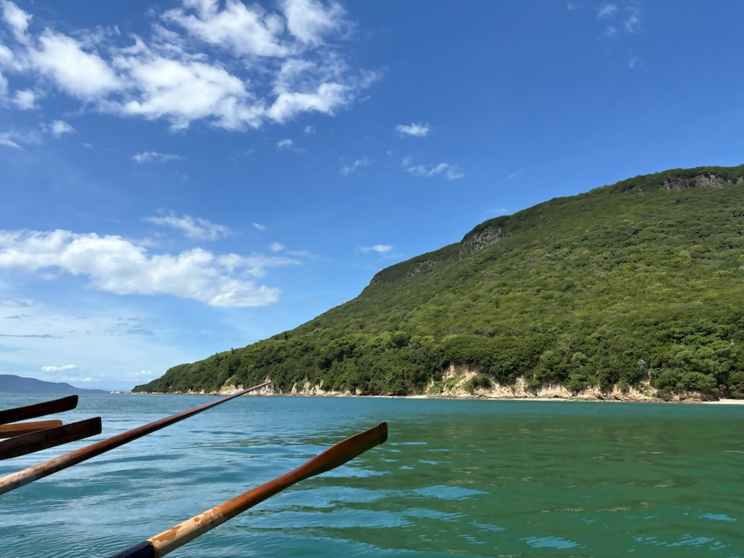
最後に
体調不良者が出た時のため、引率者（最低1名）は、陸上で待機してください。
急な天候不良（風、雷等）の場合、活動途中でも引き返すことがあります。

